Slide 1
Tuần 35
Bài 97: Ôn tập về hình học và đo lường – Tiết 2
TOÁN 2
Tập 2

Slide 2

KHỞI ĐỘNG

Slide 3


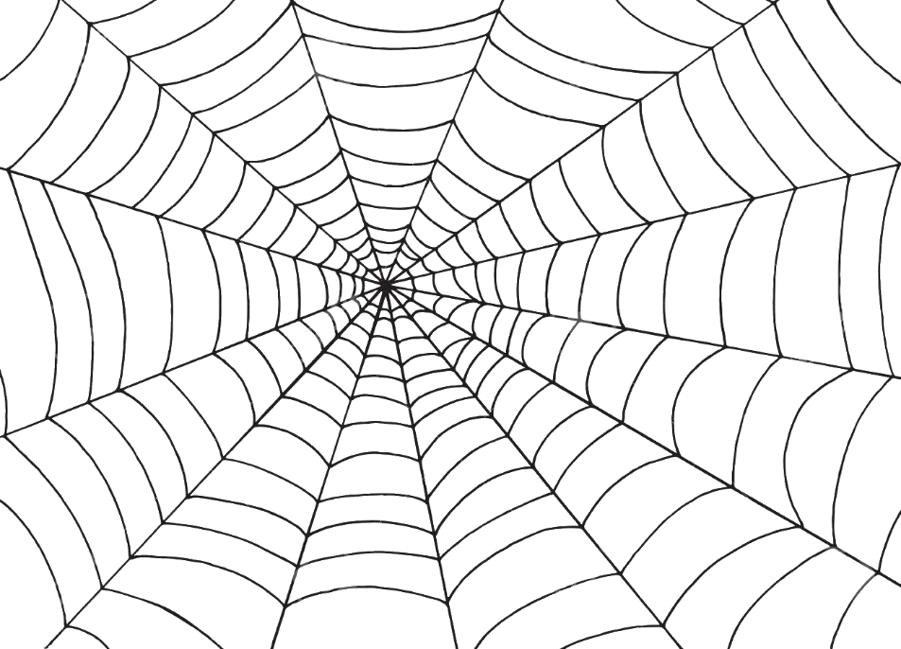




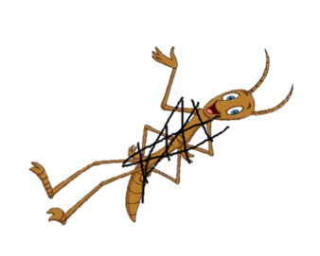
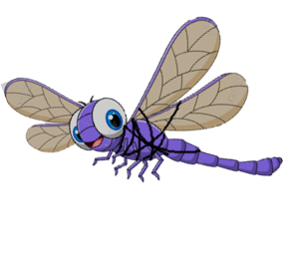




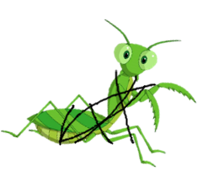

THOÁT KHỎI LƯỚI NHỆN

Slide 4




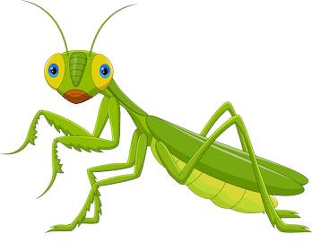


Ong Vàng
|
Bướm
Bọ ngựa
Cánh Cam
Notes:
Thầy cô bấm vào text “Ong vàng”, “Bướm” hoặc “Cánh cam” để chọn câu hỏi
Sau khi trả lời bấm vào biểu tượng các con vật ở góc dưới bên phải để quay về slide câu hỏi
Bấm vào con vật ở câu hỏi vừa chọn để có hiệu ứng bay đi

Slide 5
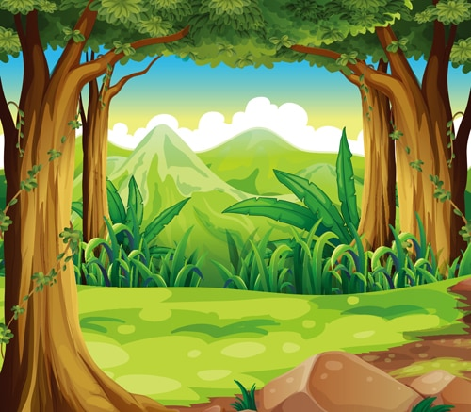
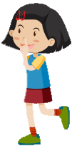
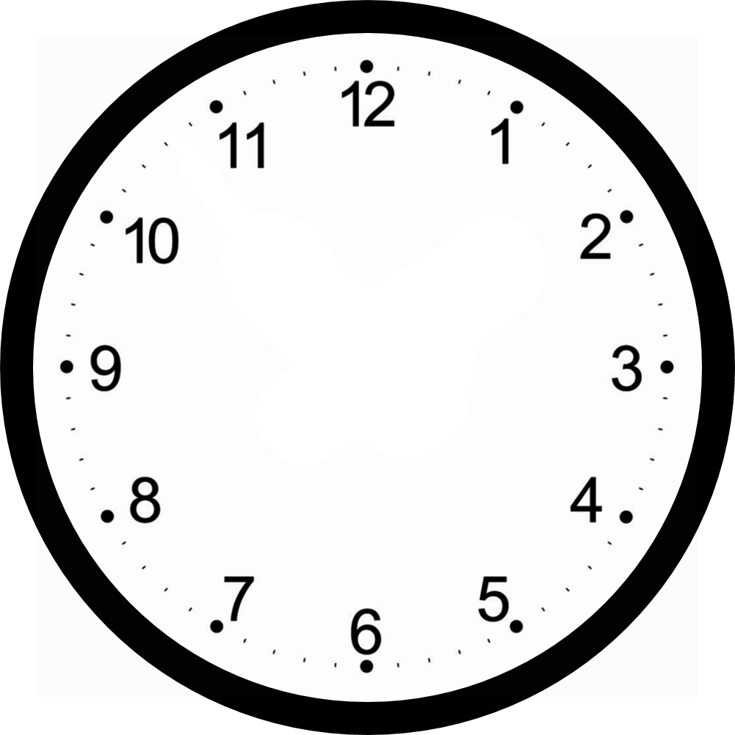
Đồng hồ chỉ mấy giờ?
4 giờ 30 phút

Slide 6
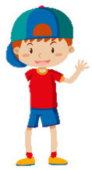
Đồng hồ
chỉ mấy giờ?
8 giờ 15 phút

Slide 7
Cái bảng lớp dài khoảng….?
A. 3 cm
C. 3 m
B. 3 dm
D. 3 km

Slide 8
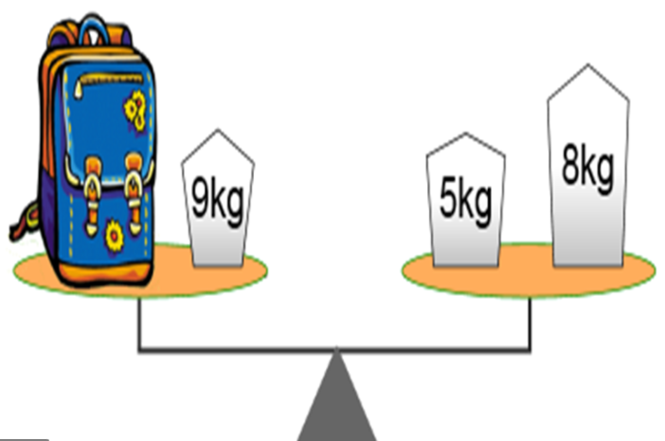
Chiếc cặp sách nặng mấy ki-lô-gam?
A. 9 kg
B. 13 kg
C. 4 kg
D. 5 kg

Slide 9

LUYỆN TẬP

Slide 10


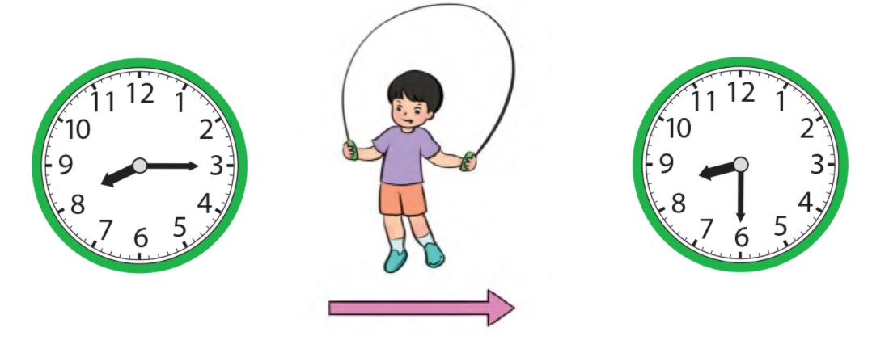
Nam nhảy dây từ mấy giờ đến mấy giờ?
4
8 giờ 15 phút
8 giờ 30 phút
Nam nhảy dây từ 8 giờ15 phút đến 8 giờ 30 phút.

Slide 11
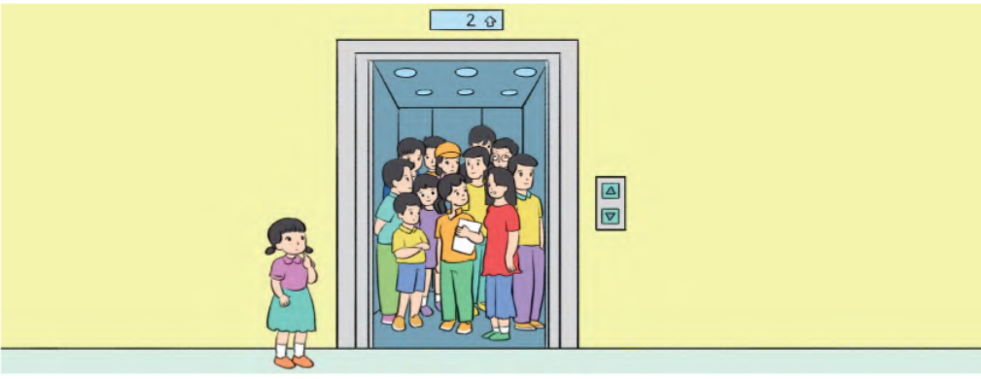
Một thang máy chở được tối đa 600 kg. Hiện tại, thang máy đó
đã chở 570 kg. Bạn Lan cân nặng 35 kg. Theo em, bạn Lan có thể vào tiếp trong thang máy đó được không?
5
Nếu Lan vào tiếp thang máy thì lúc đó thang máy chở số cân nặng là:
570 + 35 = 605 (kg)
Vì 605 > 600
Vậy Lan không thể vào tiếp thang máy được.

Slide 12
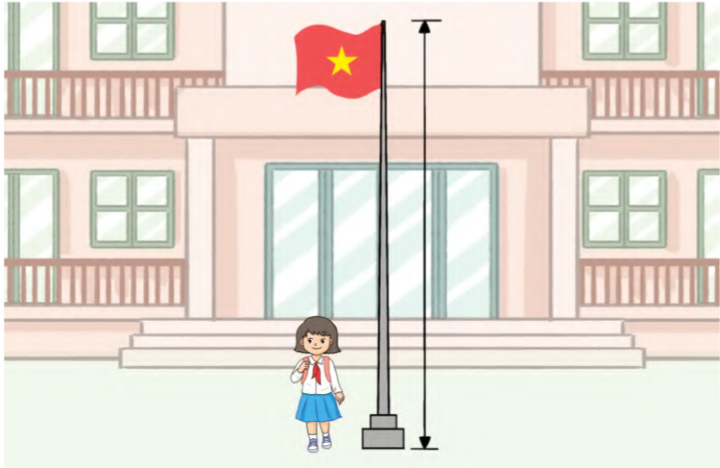
Ước lượng chiều cao cột cờ trường em.
6
Chiều cao cột cờ trường em khoảng:

Slide 13


Em hãy chia sẻ những điều học được qua bài này.

Slide 14

DẶN DÒ
Hoàn thành bài 4, 5, 6 – VBT trang 98.
Xem trước bài: Ôn tập về yếu tố thống kê và xác suất (trang 94).

